Slide 2

專案資料
照片分享
影片製作
文件分享
郵件確認
.
.
.
如何在海量檔案中
快速找到特定檔案？

Slide 3
全球突破五十萬次下載！你還在等什麼？
你需要
Qsirch
全文檢索

Slide 4
50+ 格式
全文搜尋 預覽分享
35+ 檔案
篩選條件
4 種
搜尋入口

Slide 5



50+ 格式
全文搜尋 預覽分享
預覽
分享
支援 PDF、Microsoft 文件、Email 預覽
多元管道
NAS使用者
Email
更多社群
支援音樂、圖片、影片即時預覽
自訂網域
Smartshare
自訂網域
彈性選擇
支援360度全景檔案瀏覽
安全設定
有效期限
密碼保護
SSL 加密
支援 VLC Client
串流播放

Slide 6




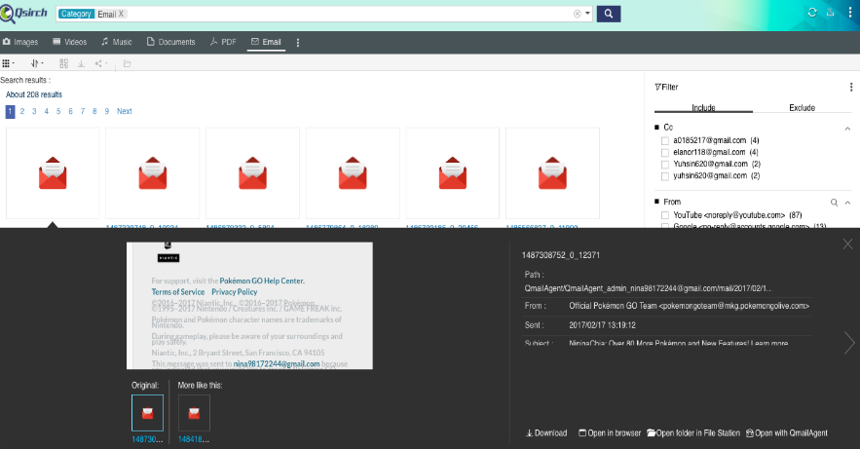




安裝並設定 QmailAgent
郵件內文全文檢索
利用 Qsirch 快速搜尋
客製化篩選器
三步驟搭配 QmailAgent 快速找到
所需郵件
查看
立刻查看、回覆或轉寄
透過 QmailAgent 回覆或轉寄

Slide 7
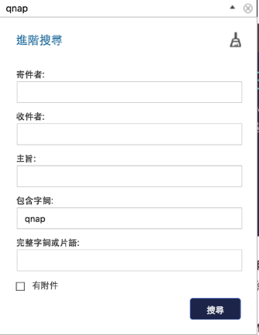

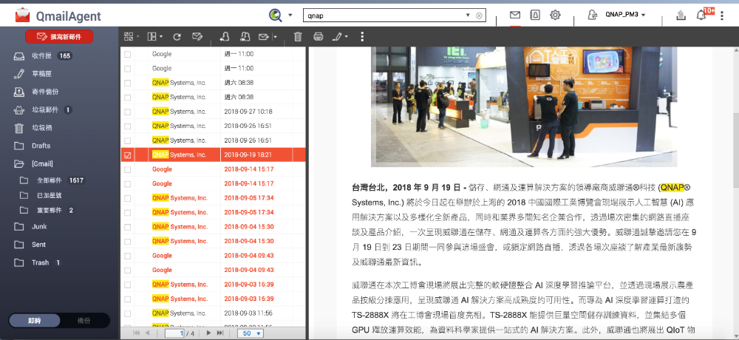
安裝並設定 QmailAgent
郵件內文全文檢索
整合 Qsirch 全文檢索
QmailAgent
雙向整合
郵件搜尋更全面
查看
立刻查看、回覆或轉寄
直接回覆或轉寄

Slide 8

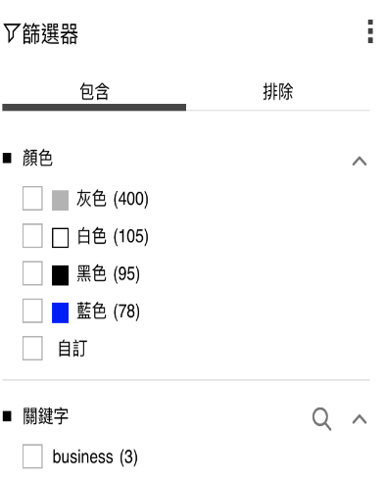
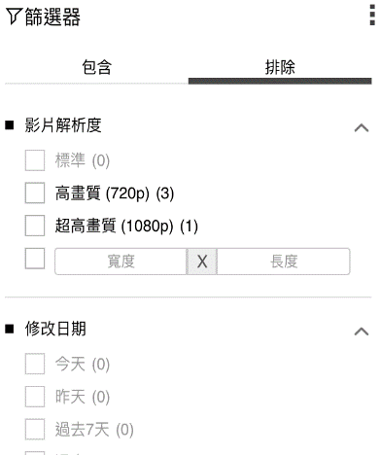
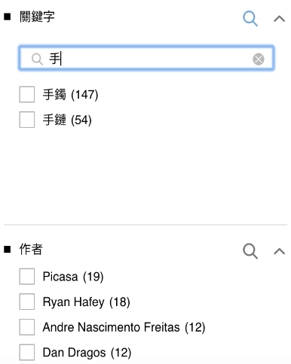
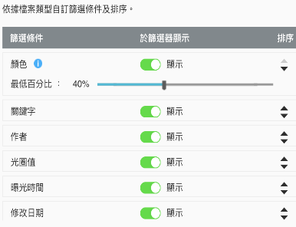
35+ 檔案
篩選條件
35+篩選條件
彈性篩選
快速指定
客製化
除基本條件，更提供圖片顏色等篩選
包含/排除條件
隨意搭配切換
提供條件搜尋
快速指定所需條件
依喜好調整篩選器之排序、開關

Slide 9












4 種
搜尋入口
1
2
3
4
Web
Mac Finder
瀏覽器套件
行動裝置
QTS 4.3.5
重點功能

Slide 10
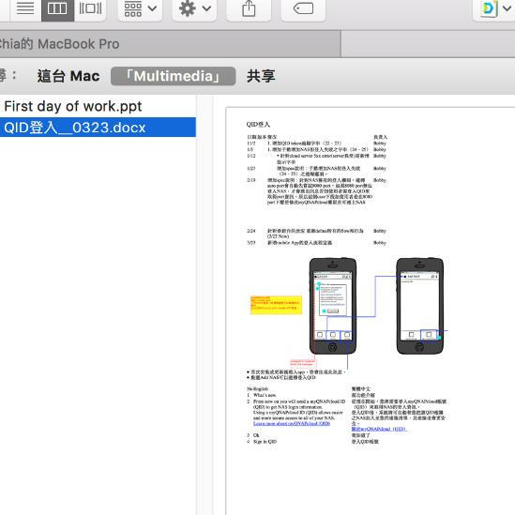
Mac Finder – 搜尋整合
用最習慣的介面，完成所有工作！
1. SMB 掛載資料夾
2. NAS/本機 -
同步全文檢索
3. 郵件/圖檔 -
Metadata 也能檢索
注意：自 QTS 4.3.5 開始支援
Notes:
https://www.pexels.com/photo/computer-desk-electronics-indoors-374074/

Slide 11
DEMO

Slide 12

深入解析 Qsirch 關鍵技術
資深研發工程師說給你聽

Slide 13








Qsirch 架構
建立索引
Indexing Engine
檔案搜尋
Search Operation
文件蒐集
Data Collection
索引器
Indexer
查詢解析器
Query Parser
搜尋模組
Search Module

Slide 14












Qsirch 架構
建立索引
Indexing Engine
檔案搜尋
Search Operation
文件蒐集
Data Collection
索引器
Indexer
查詢解析器
Query Parser
搜尋模組
Search Module
文件蒐集
Data Collection
File Watcher
Content Extractor
Analyzer
Index
Writer
Parser
Analyzer
Boolean Search
Relevance
(TF-IDF)

Slide 15












Qsirch 架構
建立索引
Indexing Engine
檔案搜尋
Search Operation
文件蒐集
Data Collection
索引器
Indexer
查詢解析器
Query Parser
搜尋模組
Search Module
File Watcher
Content Extractor
Analyzer
Index
Writer
Parser
Analyzer
Boolean Search
Relevance
(TF-IDF)

Slide 16

假設現在我們有成千上萬筆文件，
如何有效率地找到內有「QNAP」文字的檔案呢？
Notes:
將檔案轉換成特殊的資料結構以利快速地進行全文搜索

Slide 17
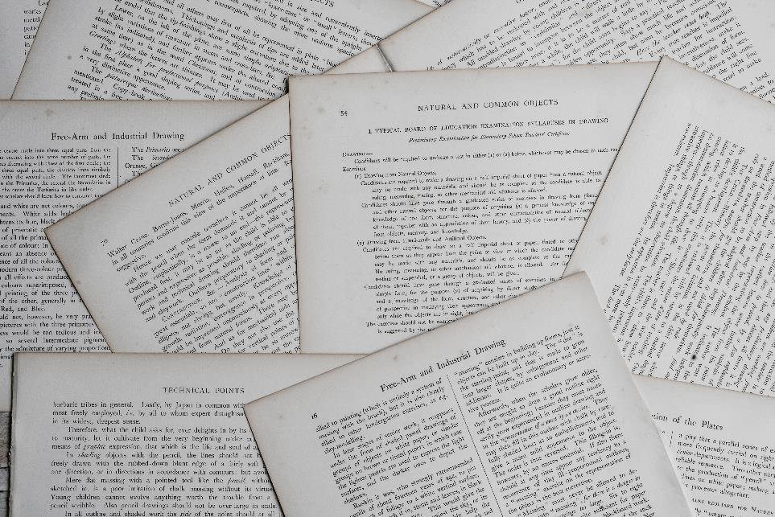
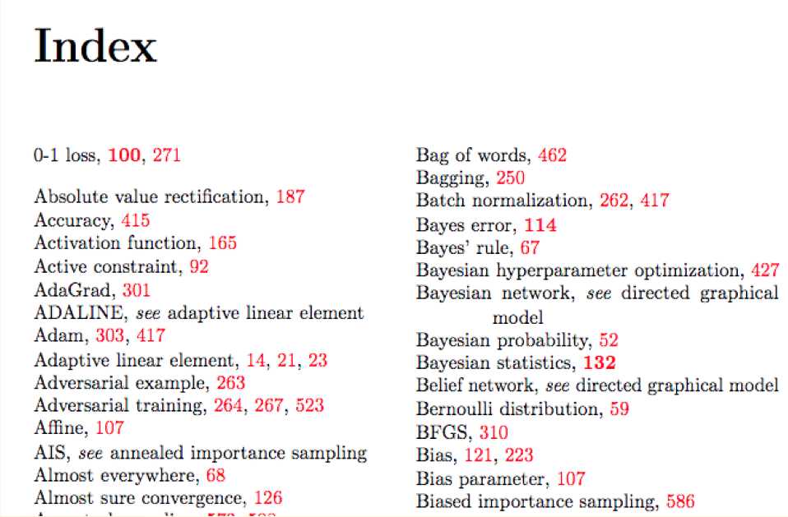
建立索引
倒置索引 (Inverted index)

Slide 18
Qsirch 架構
建立索引
Indexing Engine
檔案搜尋
Search Operation
文件蒐集
Data Collection
索引器
Indexer
查詢解析器
Query Parser
搜尋模組
Search Module
File Watcher
Content Extractor
Analyzer
Index
Writer
Parser
Analyzer
Boolean Search
Relevance
(TF-IDF)

Slide 19
建立索引
File Watcher
找到 NAS 上的檔案
文件蒐集
Data Collection
Content Extractor
擷取檔案內容
Analyzer
將擷取的內容轉換成個別字詞 (tokens)
索引器
Indexer
Index
Writer
將字詞儲存在索引資料庫 (index) 中

Slide 20
建立索引
File Watcher
找到 NAS 上的檔案
文件蒐集
Data Collection
Content Extractor
擷取檔案內容
Analyzer
將擷取的內容轉換成個別字詞 (tokens)
索引器
Indexer
Index
Writer
將字詞儲存在索引資料庫 (index) 中

Slide 21
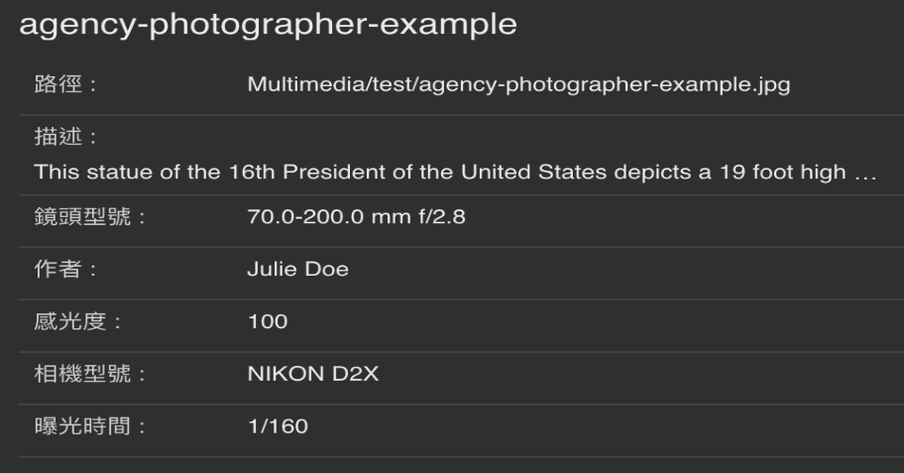




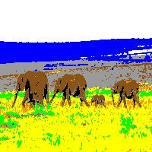

建立索引
檔案基本屬性
中繼資料
Content Extractor
中繼資料(Metadata)
文字內容
顏色分佈
肉眼$→$系統
顏色分布

Slide 22
建立索引
File Watcher
找到 NAS 上的檔案
文件蒐集
Data Collection
Content Extractor
擷取檔案內容
Analyzer
將擷取的內容轉換成個別字詞 (tokens)
索引器
Indexer
Index
Writer
將字詞儲存在索引資料庫 (index) 中

Slide 23

建立索引
Analyzer
Module
使用自然語言處理技術（NLP）將字串轉換為標記
原句：
the quick brown foxes
分詞
分詞：
the
quick
brown
foxes
詞幹提取
詞幹提取：
the
quick
brown
foxes
移除停用詞：
the
quick
brown
fox
移除停用詞
標記：
quick
brown
fox
Notes:
英文分詞/ 中文分詞法 口頭敘述

Slide 24
建立索引
File Watcher
找到 NAS 上的檔案
文件蒐集
Data Collection
Content Extractor
擷取檔案內容
Analyzer
將擷取的內容轉換成個別字詞 (tokens)
索引器
Indexer
Index
Writer
將字詞儲存在索引資料庫 (index) 中

Slide 25
建立索引
Index
Writer
採用倒置索引 (Inverted Index) 提升搜尋效率！
quick
2
4
6
brown
1
2
fox
3
8
9
Dictionary
Postings
Notes:
英文分詞/ 中文分詞法 口頭敘述

Slide 26
建立索引
Index
Writer
Q. 如何用倒置索引快速呈現搜尋結果？
quick
2
4
6
quick
brown
1
2
2
3
8
9
4
fox
Dictionary
Postings
6
Notes:
英文分詞/ 中文分詞法 口頭敘述

Slide 27

Qsirch 架構
建立索引
Indexing Engine
檔案搜尋
Search Operation
文件蒐集
Data Collection
索引器
Indexer
查詢解析器
Query Parser
搜尋模組
Search Module
File Watcher
Content Extractor
Analyzer
Index
Writer
Parser
Analyzer
Boolean Search
Relevance
(TF-IDF)

Slide 28
搜尋檔案
Parser
理解查詢語句含意
查詢解析器
Query Parser
Analyzer
將查詢語句轉換成個別字詞 (tokens)
Boolean Search
找出相關檔案
搜尋模組
Search Module
Relevance
(TF-IDF)
以 TF-IDF 為基礎，排序搜尋結果

Slide 29
搜尋檔案
Parser
理解查詢語句含意
查詢解析器
Query Parser
Analyzer
將查詢語句轉換成個別字詞 (tokens)
Boolean Search
找出相關檔案
搜尋模組
Search Module
Relevance
(TF-IDF)
以 TF-IDF 為基礎，排序搜尋結果

Slide 30

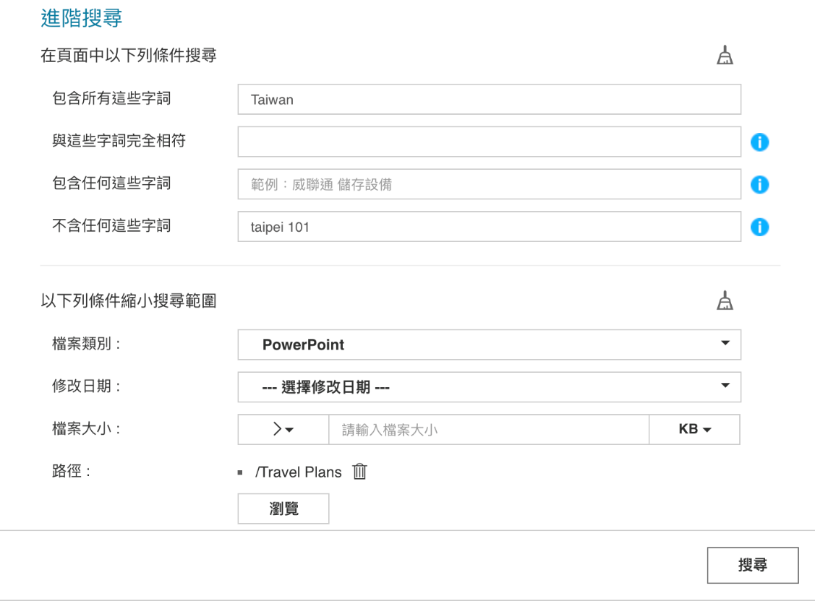
搜尋檔案
Parser
使用者介面 → 搜尋語法
path:"/Travel plans" AND taiwan AND -"taipei 101" AND category:"PowerPoint"

Slide 31
搜尋檔案
Parser
理解查詢語句含意
查詢解析器
Query Parser
Analyzer
將查詢語句轉換成個別字詞 (tokens)
Boolean Search
找出相關檔案
搜尋模組
Search Module
Relevance
(TF-IDF)
以 TF-IDF 為基礎，排序搜尋結果

Slide 32

搜尋檔案
Boolean Search
利用 Boolean search ，比對所有搜尋條件，快速呈現搜尋結果！
quick
2
4
6
AND
quick brown
brown
1
2
2
fox
3
8
9
Dictionary
Postings
Notes:
英文分詞/ 中文分詞法 口頭敘述

Slide 33
搜尋檔案
Boolean Search
利用 Boolean search ，比對所有搜尋條件，快速呈現搜尋結果！
quick
2
4
6
quick OR brown
OR
2
brown
1
2
4
fox
3
8
9
6
Dictionary
Postings
1
Notes:
英文分詞/ 中文分詞法 口頭敘述

Slide 34
搜尋檔案
Parser
理解查詢語句含意
查詢解析器
Query Parser
Analyzer
將查詢語句轉換成個別字詞 (tokens)
Boolean Search
找出相關檔案
搜尋模組
Search Module
Relevance
(TF-IDF)
以 TF-IDF 為基礎，排序搜尋結果

Slide 35
搜尋檔案
Relevance
(TF-IDF)
TF-IDF 是一種統計方法，在詞頻基礎上對字詞分配一「重要性」權重，用來評估該字詞的重要程度。
Q. 如何用 TF-IDF 依高關聯性呈現搜尋結果？
QNAP OR CES
….…….... ………CES ………
CES……………QNAP CES……
………………
QNAP…………………QNAP………QNAP……………………….QNAP…QNAP………QNAP…………..
………………..QNAP………………QNAP…………
CES………………..CES……….........
A
B
C

Slide 36
搜尋檔案
A. 關聯性高至低排序為：A、C、Ｂ
字詞在檔案內出現越多次，TF 權重越高。
QNAP OR CES
..……….... ……CES ………
CES……………QNAP CES……
………………
……………….. QNAP………………QNAP…………
CES……………………CES………
QNAP…………………QNAP………QNAP……………………….QNAP…QNAP………QNAP…………..
字詞在整個檔案集合內出現越多次，IDF 權重越低。
使用 TF-IDF 演算法計算查詢語句跟檔案內文的關聯性（相似程度）。
A
C
B
關聯性 = TF × IDF

Slide 37
Qsirch 架構
建立索引
Indexing Engine
檔案搜尋
Search Operation
文件蒐集
Data Collection
索引器
Indexer
查詢解析器
Query Parser
搜尋模組
Search Module
File Watcher
Content Extractor
Analyzer
Index
Writer
Parser
Analyzer
Boolean Search
Relevance
(TF-IDF)

Slide 38



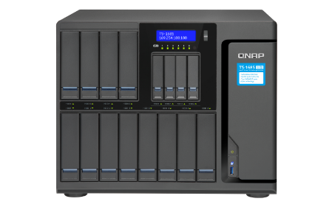
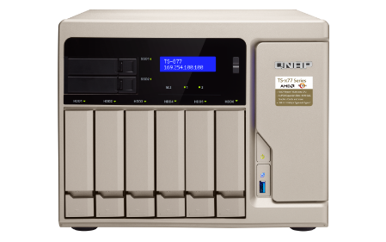
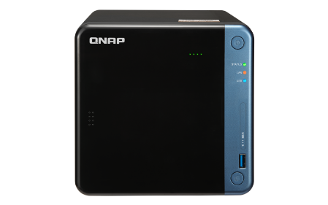
高效工作的
最佳夥伴
大型企業
中小型企業
家庭辦公環境
超大容量的高效檔案中心
效能卓越，容量加倍
六核心高運算力
流暢體驗，銳不可擋
高效能四核心工作室
TS-1685
TS - 877
TS - 453Be
16-96TB, 16 個硬碟槽
Intel Xeon 六核心 2.2GHz
128 GB 記憶體
6 個 M.2 SATA SSD 專用埠，可作為快取應用或高速儲存池，提升檔案存取效率。
4-64TB, 8 個硬碟槽
AMD Ryzen™ 六核心 3.2GHz
8 GB 記憶體 (可擴充至 64 GB)
2 個 M.2 SATA SSD 專用埠，可作為快取應用或高速儲存池，提升檔案存取效率。
4-24TB, 4 個硬碟槽
Intel Celeron 四核心 1.5GHz
4 GB/ 2 GB 記憶體
可透過PCIe插槽安裝QM2
雙M.2 SATA SSD 擴充卡

Slide 39
©2018著作權為威聯通科技股份有限公司所有。威聯通科技並保留所有權利。威聯通科技股份有限公司所使用或註冊之商標或標章。檔案中所提及之產品及公司名稱可能為其他公司所有之商標。

